Slide 1



BÀI 17: LỰC ĐẨY ARCHIMEDES

Slide 2






NỘI DUNG BÀI HỌC
Khởi động
Tìm hiểu về lực đẩy tác dụng lên vật đặt trong chất lỏng.
Tìm hiểu về độ lớn của lực đẩy Archimedes.
Luyện tập.
Vận dụng.

Slide 3



KHỞI ĐỘNG

Slide 4
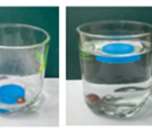

Đặt viên bi sắt, ốc vít kim loại, nắp chai nhựa vào một cốc thủy tinh. Đổ nước vào cốc. Có hiện tượng gì xảy ra với các vật trong cốc? Giải thích hiện tượng.
Notes:
GV kết luận và dẫn dắt vào bài mới: như các em đã dự đoán sự nổi lên, chìm xuống của các vật khác nhau một phần là do trọng lượng của chúng khác nhau, nhưng điều đó chưa thể khẳng định được chính xác, vì chúng ta có thể thấy chiếc kim khâu rất nhỏ nhưng lại chìm xuống nước còn chiếc tàu rất lớn lại nổi trên mặt nước, vậy nguyên nhân chính là gì thì chúng ta cùng vào bài học hôm nay.

Slide 5
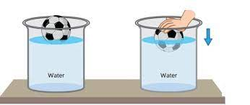
Tìm hiểu về lực đẩy tác dụng lên vật đặt trong chất lỏng

Slide 6
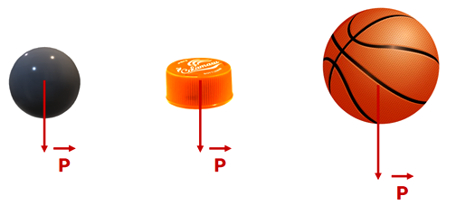
Notes:
GV giới thiệu: Mọi vật đều chịu tác dụng của trọng lực (P). Khi vật nhúng trong chất lỏng thì chịu thêm tác dụng của lực đẩy Acsimet (F_{A})

Slide 7

THẢO LUẬN NHÓM

Slide 8


Slide 9
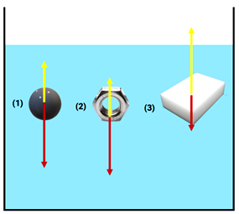
Câu 1: Biểu diễn các lực tác dụng vào viên bi, ốc vít kim loại, miếng xốp khi chúng ở vị trí như trong Hình 17.2:
(1) và (2): chiều chuyển động xuống dưới
(3) chiều chuyển động lên trên
Điều kiện để một vật chìm xuống hoặc nổi lên khi đặt trong chất lỏng:
- Vật sẽ nổi lên mặt thoáng khi: F_{A} > P
- Vật sẽ chìm xuống đáy bình khi: F_{A} < P

Slide 10
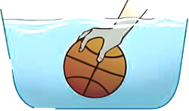
Câu 2: Mô tả sự thay đổi lực đẩy của nước lên quả bóng từ khi bắt đầu nhấn quả bóng vào nước, đến khi quả bóng chìm hoàn toàn trong nước.
Lực đẩy của nước tác dụng lên quả bóng sẽ tăng dần từ khi bắt đầu nhấn quả bóng vào nước đến khi quả bóng chìm hoàn toàn trong nước. Vì khi vừa nhấn quả bóng vào nước ta cảm nhận được lực đẩy của nước nhỏ và dễ dàng nhấn xuống nhưng khi nhúng chìm quả bóng xuống nước ta cần tác dụng một lực mạnh hơn, tay ta cảm nhận được lực đẩy của nước tác dụng lên quả bóng lớn hơn.

Slide 11

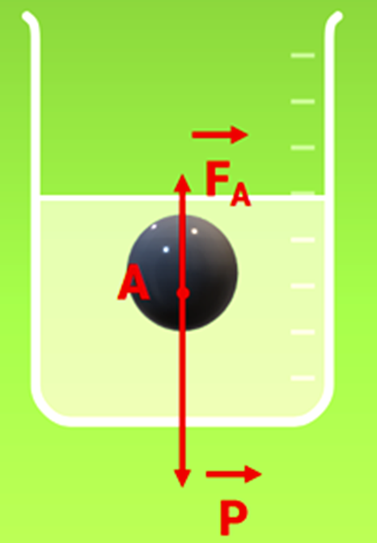
So sánh phương, chiều của lực đẩy Archimedes với phương chiều của trọng lực?
Notes:
TL: Cùng phương thẳng đứng nhưng chiều ngược nhau: lực đẩy Acsimet có chiều từ dưới lên trên, trọng lực có chiều từ trên xuống.

Slide 12

Khi nhấn quả bóng xuống, lực đẩy Archimedes có mối liên hệ như thế nào với thể tích của quả bóng chiếm chỗ trong chất lỏng?
Notes:
TL: Lực đẩy Acsimet tăng lên khi thể tích của quả bóng chiếm chỗ trong chất lỏng tăng lên.

Slide 13


KẾT LUẬN

Slide 14
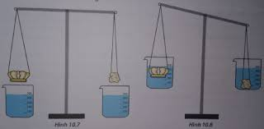
Tìm hiểu về độ lớn của lực đẩy Archimedes

Slide 15


Slide 16
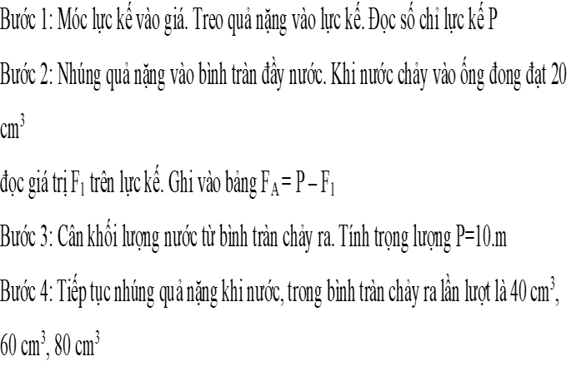

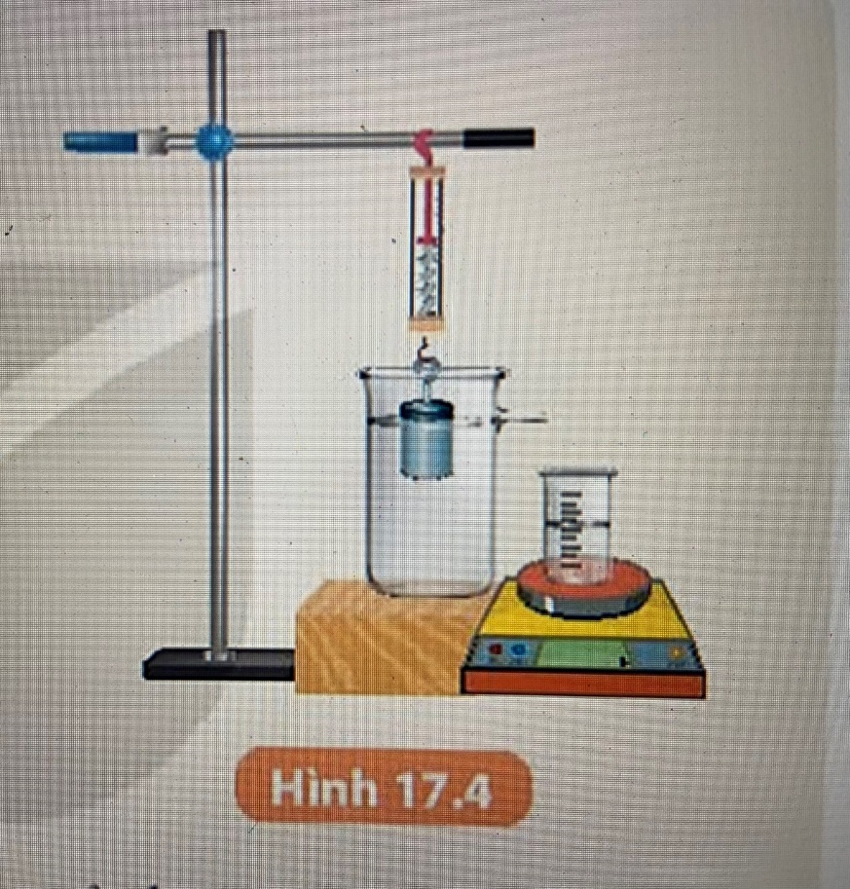

Slide 18

TRÌNH BÀY KẾT QUẢ HOẠT ĐỘNG NHÓM

Slide 19
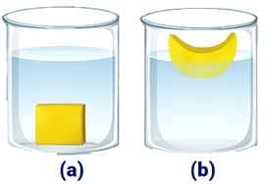
CÂU HỎI THẢO LUẬN
Thả 1 miếng đất nặn vào nước thì bị chìm (a). Vì sao cũng lượng đất nặng ấy được nặn thành vật (b) thì lại nổi?
Notes:
TL: Ở hình (a) đất nặn là khối đặc lúc này (d_{vật} > d_{nước} ) nên vật chìm.
Khi tạo thành hình (b), lúc này vật có phần rỗng (d_{vật} < d_{nước} ) nên vật nổi

Slide 20

KẾT LUẬN

Slide 21



Luyện tập
HS sử dụng thẻ màu A, B, C, D trả lời câu hỏi.

Slide 22
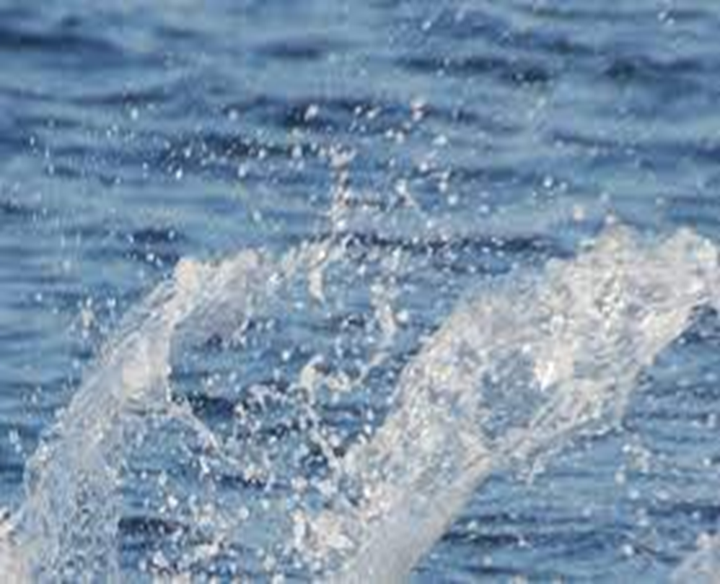




Câu 1. Một vật ở trong nước chịu tác dụng của những lực nào?
Lực đẩy Archimedes.
A
Lực đẩy Archimedesvà lực ma sát.
B
Trọng lực.
C
Lực đẩy Archimedes và trọng lực.
D

Slide 23
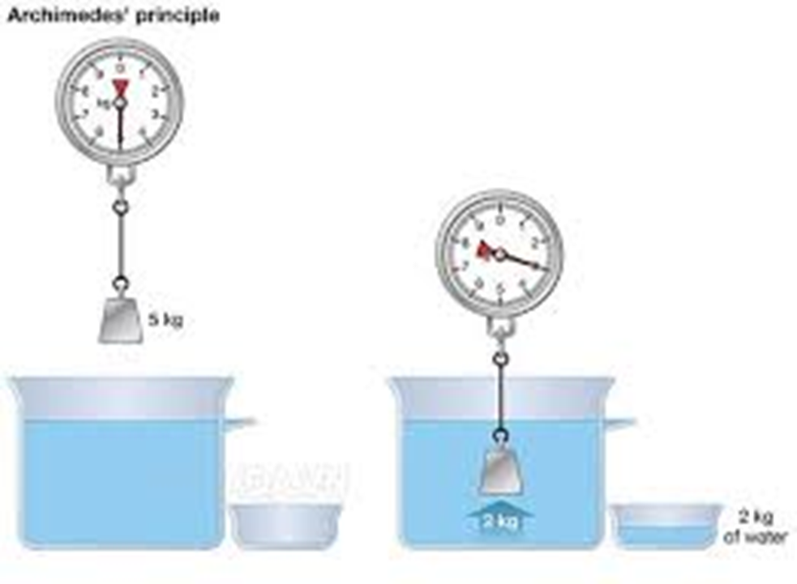
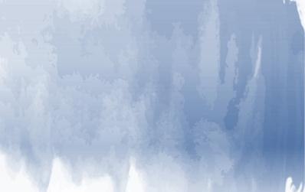
Câu 2.
Lực đẩy Archimedes tác dụng lên một vật nhúng trong chất lỏng bằng
A
B
C
D
trọng lượng của vật.
trọng lượng của chất lỏng.
trọng lượng của phần vật nằm dưới mặt chất lỏng.
trọng lượng phần chất lỏng bị vật chiếm chỗ.

Slide 24


Câu 3.
Công thức tính lực đẩy Archimedes là
A. F_{A} = D.V
A
B. F_{A} = P_{vật}
B
C. F_{A} = d.V
C
D. F_{A} = d.h
D

Slide 25


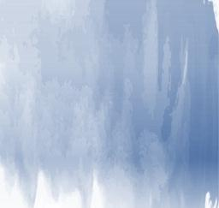



Câu 4.
Một thỏi nhôm và một thỏi thép có thể tích bằng nhau cùng được nhúng chìm trong nước. Nhận xét nào sau đây là đúng?
Thép có trọng lượng riêng lớn hơn nhôm nên thỏi thép chịu tác dụng của lực đẩy Archimedes lớn hơn.
Thỏi nào nằm sâu hơn thì lực đẩy Archimedes tác dụng lên thỏi đó lớn hơn.
B
A
D
Hai thỏi nhôm và thép đều chịu tác dụng của lực đẩy Archimedes như nhau vì chúng cùng được nhúng trong nước.
C
Hai thỏi nhôm và thép đều chịu tác dụng của lực đẩy Archimedes như nhau vì chúng chiếm thể tích trong nước như nhau.

Slide 26


Câu 5.
Khi ôm một tảng đá trong nước ta thấy nhẹ hơn khi ôm nó trong không khí. Sở dĩ như vậy là vì
khối lượng của nước thay đổi.
lực đẩy của nước.
A
C
khối lượng của tảng đá thay đổi.
B
lực đẩy của tảng đá.
D

Slide 27


Câu 6.
Tại sao miếng gỗ thả vào nước thì nổi?
A
Vì khối lượng riêng của gỗ nhỏ hơn khối lượng riêng của nước.
B
Vì khối lượng riêng của gỗ lớn hơn khối lượng riêng của nước.
C
Vì gỗ là vật nhẹ.
D
Vì gỗ không thấm nước.

Slide 28
Câu 7.
Lực đẩy Archimedes nhỏ hơn trọng lượng thì
A
B
C
D
vật chìm xuống.
vật nổi lên.
vật lơ lửng trong chất lỏng.
không xác định.

Slide 29

Câu 8.
Thả hòn bi thép vào thủy ngân thì hiện tượng xảy ra như thế nào? Biết thép có khối lượng riêng 7850 kg/m³, thủy ngân có khối lượng riêng là 13600 kg/m³.
Chìm hoàn toàn trong thuỷ ngân.
Lơ lửng trong thủy ngân.
A
B
Nổi lên trên mặt thoáng của thuỷ ngân.
Không xác định.
C
D

Slide 30


Hoạt động nhóm 2, làm bài tập vận dụng trong 7 phút!
VẬN DỤNG

Slide 31
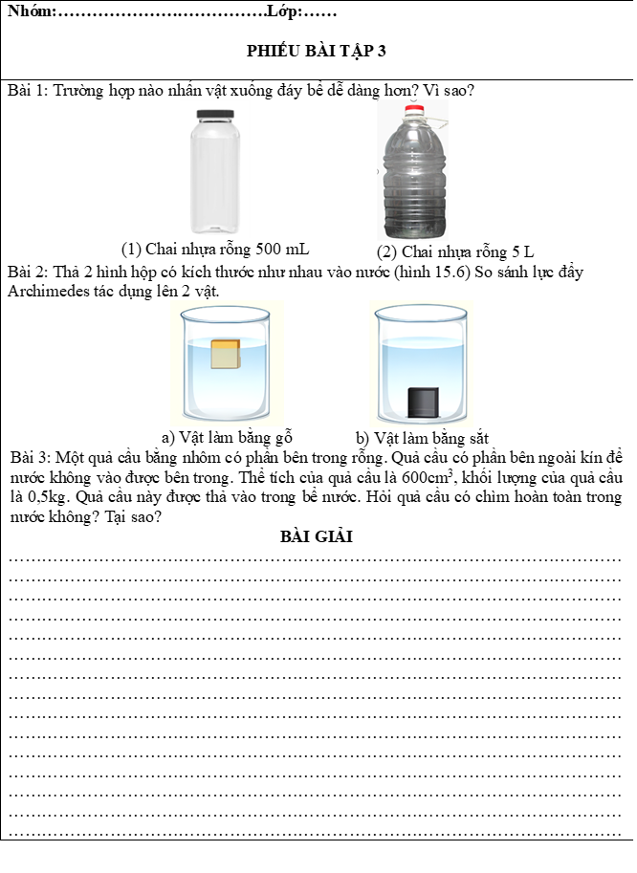

Slide 32
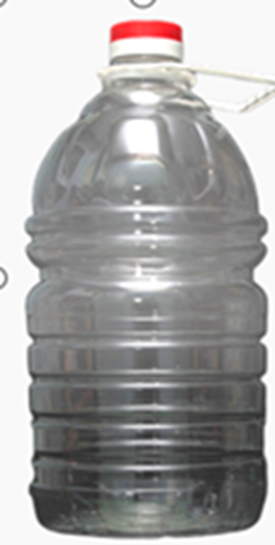
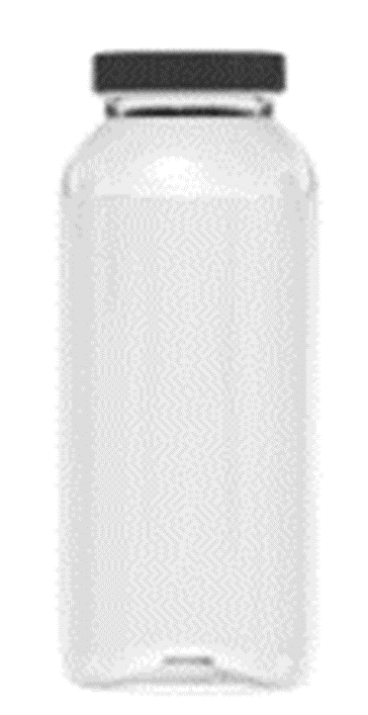
Bài 1: Chai nhựa rỗng 500 ml. Vì thể tích của chai chiếm chỗ trong chất lỏng nhỏ hơn nên lực đẩy Archimedes tác dụng vào cũng nhỏ hơn.

Slide 33
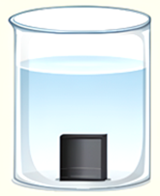
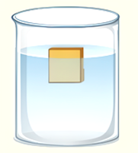
Bài 2: Hai vậy có kích thước bằng nhau nên lực đẩy Archimedes tác dụng vào 2 vật như nhau.

Slide 34

Bài 3: Tóm tắt
V = 60cm³ = 6.10⁻⁴ m³
m = 0,5kg
Quả cầu có chìm hoàn toàn trong nước không? Tại sao?
GIẢI
- Trọng lượng của quả cầu là: P = 10.m = 0,5.10 = 5(N)
- Nếu quả cầu chìm hoàn toàn trong nước thì lực đẩy Archimedes tác dụng vào nó là:
F_{A}= d.V = 10000.6.10⁻⁴ = 6 (N)

Slide 35



THANKS!

